Slide 1





PROYECTO:
JUEGOS CLÁSICOS EN PYTHON

Slide 2








¿QUIÉNES SOMOS?
Somos Alana Tech, equipo de analistas especializadas en Python, trabajando con metodología Scrum para crear experiencias basadas en juegos clásicos.
Integrantes
ALIRIS
ESCOBAR
Scrum Master
Analista
ANA Mª.
GARCIA
SCRUM TEAM
Analista
NATALIA IBARLUCEA
SCRUM TEAM
Analista
ANA
MARIN
SCRUM TEAM
Analista
LOURDES
MOYA
SCRUM TEAM
Analista

Slide 3
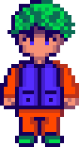

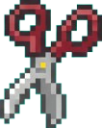



CONTEXTO
Nuestro cliente es una empresa especializada en juegos clásicos que busca ampliar su catálogo incorporando nuevos títulos desarrollados en Python, manteniendo su esencia retro y potenciando su presencia digital.
SOLICITUD
  Juegos completamente funcionales
  Lógica clara y estructurada
  Código organizado y mantenible
  Llevar juegos educativos clásicos al mundo digital
  Mantener estética retro y conectar con la nostalgia

Slide 4


SPRINT PLANNING
SPRINT 1
• Working Agreement
• Historias de usuario
• Diseño de la estructura del proyecto
• Desarrollo sin errores
SPRINT 2
• Revisión de fallos
• Refinamiento del código
• Preparación de la demo
• Test del código

Slide 5
DESARROLLO DEL PROYECTO
SOLUCIÓN PLANTEADA
Desarrollamos dos juegos clásicos completamente funcionales:
  Piedra, Papel o Tijera, con lógica de comparación automática y conteo de rondas
  Ahorcado, con selección aleatoria de palabra, validación de input y control de intentos
FORMA DE TRABAJO
  División de tareas por historias de usuario
  Revisión continua del código
  Integración progresiva en un único repositorio
  Pair Programming

Slide 6
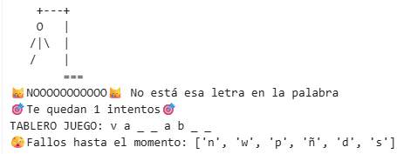
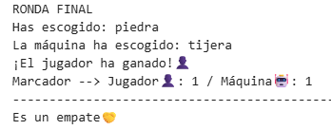
RETOS E HITOS
RETOS
• Control del flujo del while
• Validación de entradas
• Apariencia del tablero
• Control de letras repetidas
HITOS
• Refactorización sin romper la estructura
• Validaciones robustas
• Ventana emergente con Tkinter

Slide 7

FUNCIONALIDADES
¡PIEDRA, PAPEL, TIJERAS!
• Jugador vs Máquina
• Lógica de comparación automática
• Conteo de rondas
EL AHORCADO ________
BONUS: ¡¡TRIVIAL DE PREGUNTAS DE CULTURA GENERAL!!
• Jugador vs Máquina
• Selección palabra automática
• Posibilidad de acertar mediante letra y palabra
• Diseño gráfico del ahorcado
• Validación de input y control de intentos
• Info del tablero y fallos
Preguntas y respuestas,un juego educativo para evaluar el conocimiento utilizando:
  Listas de diccionarios
  Bucles
  Condicionales
  Validación de entradas
  Comando ‘random’
• • • y más

Slide 8




NEXT STEPS - CONCLUSIONES
NEXT STEPS
Posibles mejoras futuras:
  Modo multijugador
  Niveles de dificultad
  Interfaz gráfica
  Ranking de puntuaciones
CONCLUSIONES
Este proyecto nos ha permitido:
  Consolidar Python
  Trabajar con metodología Scrum
  Mejorar nuestra comunicación técnica
  Entender cómo estructurar un producto desde cero
  Desarrollar nuestra capacidad de trabajar como equipo técnico

Slide 9
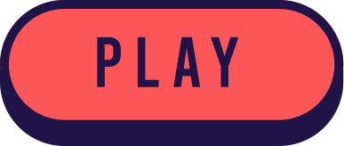




MUCHAS GRACIAS

